Slide 1










SOSIALISASI WAJIB LAPOR LHKPN & LHKASN
Disampaikan oleh
SRI RAHAYUNINGSIH, SE, MM
INSPEKTORAT PROVINSI JAWA TENGAH
Kebumen, 12 Januari 2023

Slide 2

DASAR HUKUM
UU No. 28 Tahun 1999 tentang Penyelenggara Negara yang Bersih dan Bebas dari KKN;
UU No. 19 Tahun 2019 tentang Perubahan atas UU No. 30 Tahun 2002 tentang Komisi Pemberantasan Tindak Pidana Korupsi;
Peraturan Pemerintah Republik Indonesia (PP) Nomor 94 Tahun 2021 tentang Disiplin Pegawai Negeri Sipil;
Peraturan KPK No. 2 Tahun 2020 tentang Perubahan atas Peraturan KPK No. 7 Tahun 2016 tentang Tata Cara Pendaftaran, Pengumuman dan Pemeriksaan Harta Kekayaan PN;
Surat Edaran Nomor 1 Tahun 2015 tentang Kewajiban Penyampaian Laporan Harta Kekayaan Aparatur Sipil Negara (LHKASN) Di Lingkungan Instansi Pemerintah.

Slide 3
TUJUAN PELAPORAN
3
2
1
Transparansi dan Akuntabilitas
Integritas
Kewajiban
Melalui kepatuhan mengisi LHKPN akan sangat berarti dan menjadi salah satu cara pencegahan korupsi, menuju perwujudan tata kelola pemerintahan yang baik dan bersih.
Menjadi kontrol untuk selalu bekerja pada track yang lurus dan berintegritas. LHKPN menjadi upaya untuk mencegah kita dari perbuatan yang neko-neko.
Sebagai bentuk komitmen dan rasa tanggung jawab moril dalm pencegahan perilaku koruptif.

Slide 4






Manfaat pelaporan harta
Penanaman sifat keterbukaan dan tanggung jawab
Penyediaan sarana kontrol masyarakat
$50 gift certificate
Menghindari fitnah
Kerapihan administrasi dokumen harta

Slide 5



LHKPN DAN LHKASN
Ada yang tau??

Slide 6

PN : PENYELENGGARA NEGARA
ASN : APARATUR SIPIL NEGARA
PRINSIP PENGERTIAN
Daftar seluruh harta kekayaan PN / ASN termasuk harta yang dimiliki oleh PN / ASN, pasangan, dan anak yang masih dalam tanggungan.

Slide 7
KUNCI UTAMA
HARTA YANG DILAPORKAN
  HARTA YANG BISA DIKLAIM SEBAGAI MILIK PENYELENGGARA NEGARA, PASANGAN DAN ANAK DALAM TANGGUNGAN (DAPAT DIPERJUAL BELIKAN SEWAKTU - WAKTU) ATAS NAMA SIAPAPUN
MILIK PN
MILIK SUAMI / ISTRI
HARTA KEKAYAAN
PN
MILIK ANAK TANGGUNGAN
Guess that zoomed in picture

Slide 8


SIAPA YANG DIMAKSUD
PENYELENGGARA NEGARA?
(menurut UU No. 28 tahun 1999)
Pejabat Negara pada Lembaga Tinggi Negara
Menteri
Gubernur
Hakim
Pejabat negara yang lain sesuai dengan ketentuan
Pejabat lain yang memiliki fungsi strategis dalam
penyelenggaraan negara

Slide 9
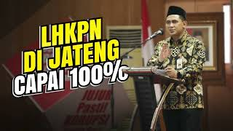






Noisy the Cat
WAJIB LAPOR LHKPN/LHKASN
di Lingkungan Pemerintah Provinsi Jawa Tengah
LHKPN
LHKASN
Pejabat Struktural
Eselon I,II,III, dan IV
Semua ASN selain yang wajib LHKPN
Kepala Sekolah
SMA/SMK/SLB
Auditor/P2UPD/Audiwan
Per 10 Januari 2023 Pukul 00.09 WIB (6 OPD 100%)

Slide 10
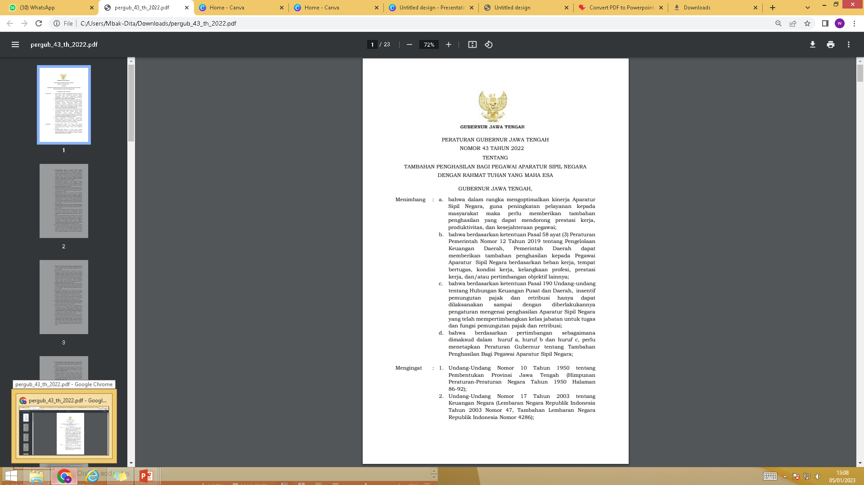
KEPATUHAN PELAPORAN HARTA KEKAYAAN
PERATURAN GUBERNUR NOMOR 43 TAHUN 2022
TENTANG TAMBAHAN PENGHASILAN
BAGI PEGAWAI APARATUR SIPIL NEGARA

Slide 11

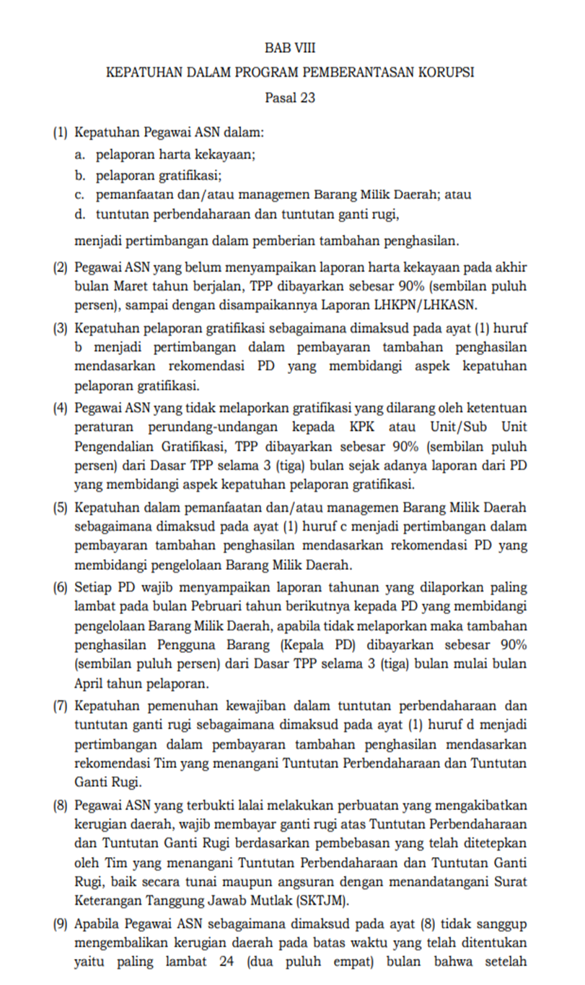

BAB VIII
KEPATUHAN DALAM PROGRAM PEMBERANTASAN KORUPSI PASAL 23 AYAT 2
Pegawai ASN yang belum menyampaikan laporan harta kekayaan pada akhir bulan Maret tahun berjalan,
TPP dibayarkan sebesar 90% sampai dengan disampaikannya Laporan LHKPN/LHKASN

Slide 12
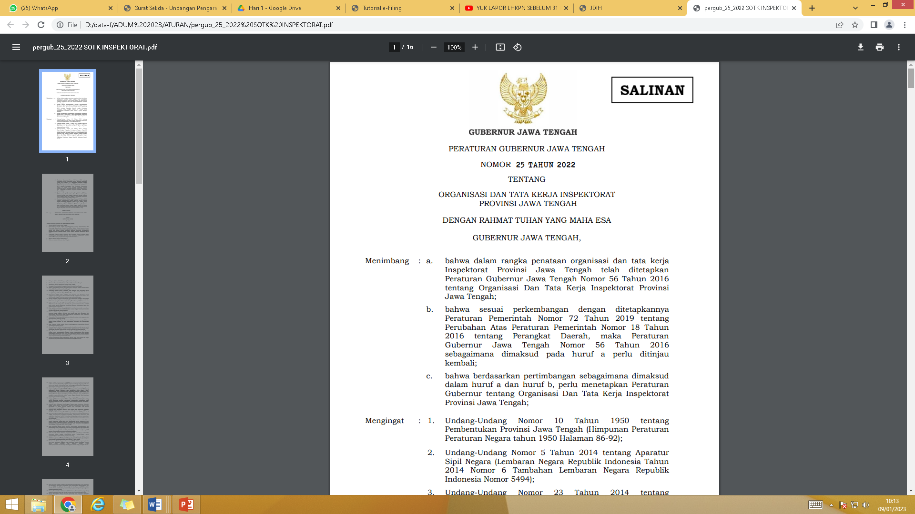
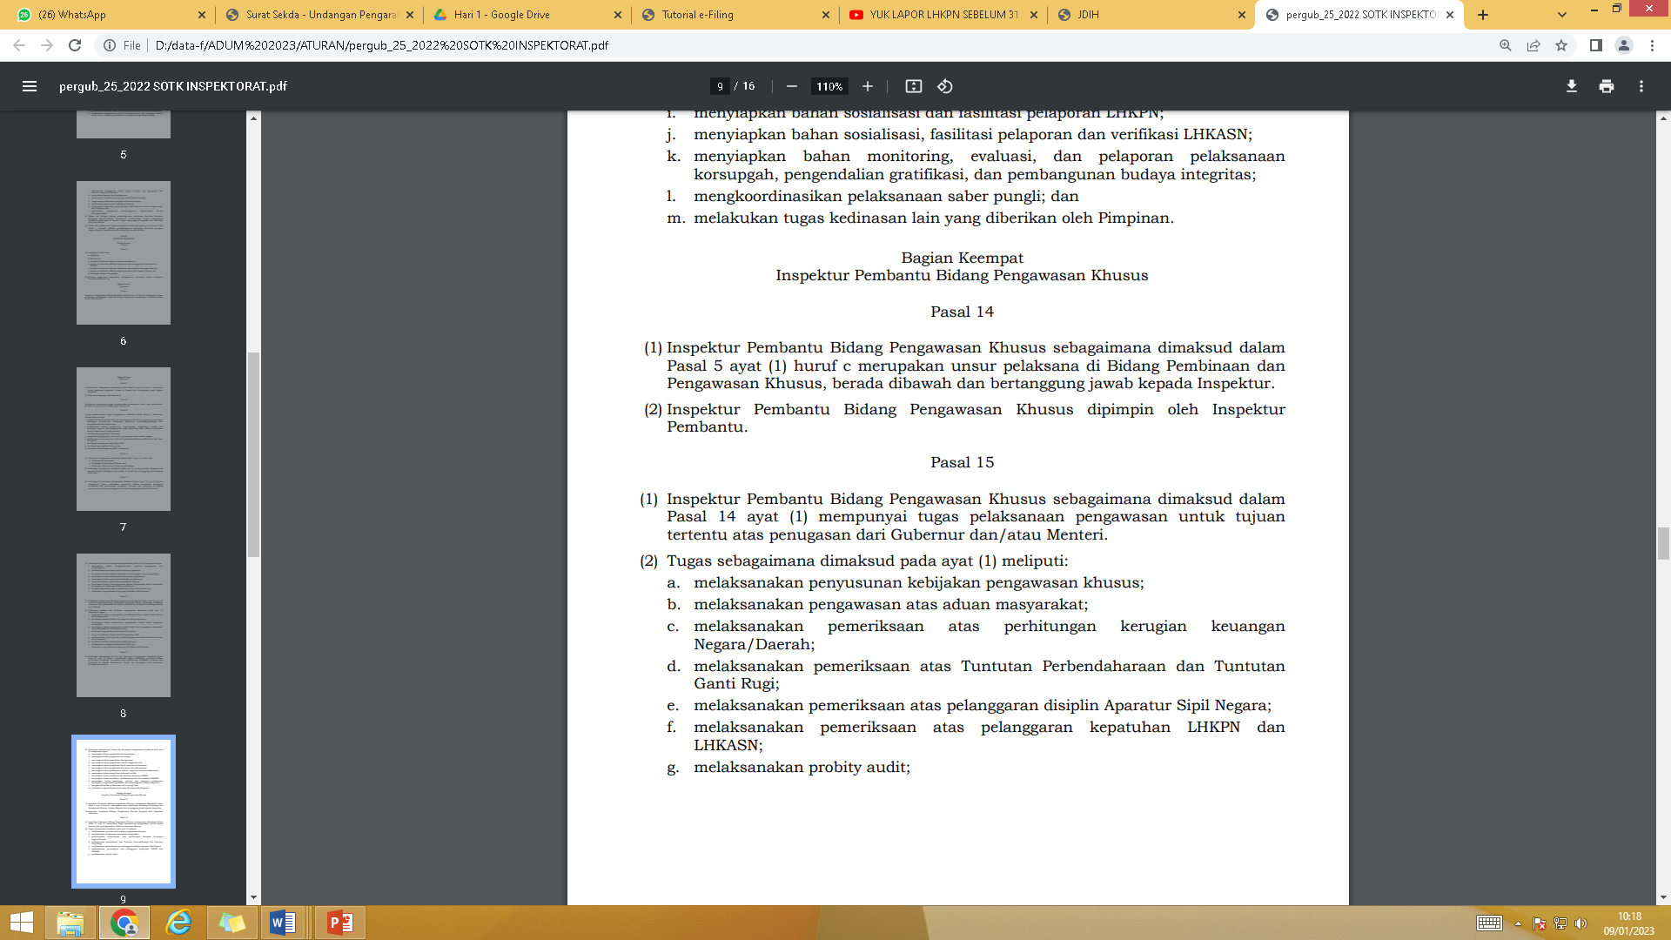
PENGAWASAN PELAPORAN
PERATURAN GUBERNUR NOMOR 25 TAHUN 2022
TENTANG ORGANISASI DAN TATA KERJA INSPEKTORAT PROVINSI JAWA TENGAH
Bagian Keempat Pasal 15 ayat (2)f melaksanakan pemeriksaan atas pelanggaran kepatuhan LHKPN dan LHKASN

Slide 13
Cara lapornya gimana ya?
LHKPN melalui https://elhkpn.kpk.go.id/
LHKASN melalui https://siharka.menpan.go.id/

Slide 14

Kapan harus lapor harta kekayaan?

Slide 15





Slide 16
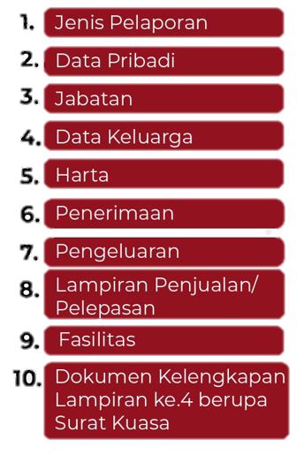
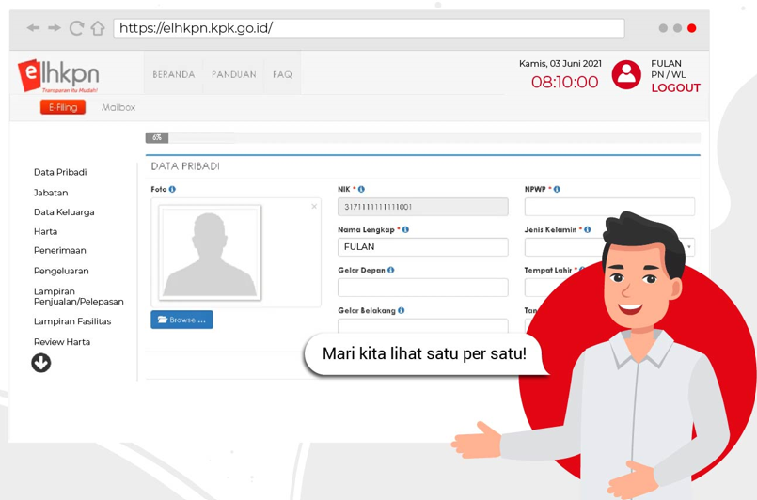
Komponen yang harus diisi:
Untuk LHKASN, tidak ada Lampiran Penjualan/Pelepasan, Fasilitas, dan Dokumen kelengkapan Lampiran 4

Slide 17



HARTA KEKAYAAN
Piutang
Kerja sama usaha yg tidak berbadan hukum
Hak kekayaan intelektual
Dana pensiun/ tabungan hari tua
Unitlink
Sewa jangka Panjang dibayar di muka
Hak pengelolaan/ pengusahaan yg dimiliki perorangan
Lainnya
HARTA
Tanah/ Bangunan
Alat Trans. dan Mesin
Harta Bergerak Lainnya
Surat Berharga
Kas/ Setara Kas
Harta Lainnya
Mobil
Motor
Kapal Laut/Perahu
Pesawat terbang
Lainnya
Perabot Rumah Tangga
Barang Elektronik
Perhiasan & Logam/ Batu Mulia
Barang Seni/Antik
Persediaan
Harta Bergerak Lainnya
Uang Tunai
Deposito
Giro
Tabungan
Lainnya
Saham
Reksadana
Obligasi
Surat Utang Negara
Sukuk, dll
+ UTANG

Slide 18
PERSAMAAN
Dasar Hukum
Pengertian
Tujuan & Manfaat
Harta kekayaan yang dilaporkan
Tidak memerlukan Bukti Dukung Lembaga Keuangan

Slide 19
PERBEDAAN
URAIAN | LHKPN | LHKASN
INSTANSI PEMBINA | KPK | MENPAN RB
SUBYEK | Pejabat Negara dan pejabat strategis serta potensial/rawan KKN | seluruh ASN selain yang berkewajiban LHKPN
TUJUAN PENYAMPAIAN | KPK | Pimpinan Organisasi Melalui APIP
PENGELOAAN | KPK | APIP
LAMPIRAN BUKTI | Mengirimkan Surat Kuasa Lamp 4 | Tidak wajib melampirkan bukti
Aplikasi | https://elhkpn.kpk.go.id/ | https://siharka.menpan.go.id/
The host will take a moment to determine the winner.

Slide 20





TIPS MENGISI LHKPN/LHKASN
Pahami persyaratan yang diperlukan
Kumpulkan semua dokumen pendukung
Isi LHKPN dengan jujur dan benar

Slide 21



SUDAH SIAP ISI LHKPN/LHKASN?

Slide 22

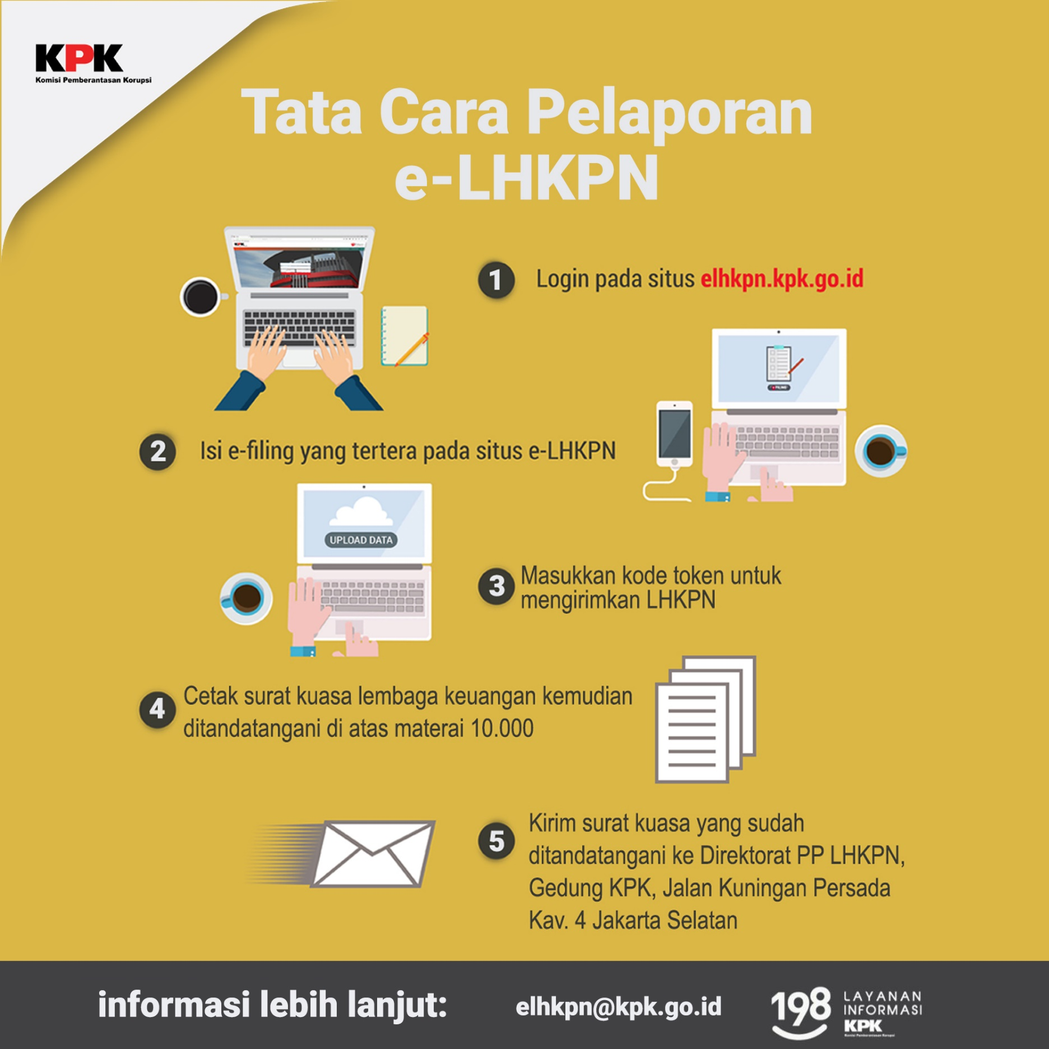


Slide 23



Together We Can STOP
  Pengelola LHKPN & LHKASN
  Pemerintah Provinsi Jawa Tengah
  Inspektorat Provinsi Jawa Tengah
  Jalan Pemuda No. 127-133 Semarang

